Slide 1
태양병(太陽病) 개요
오준호

Slide 2


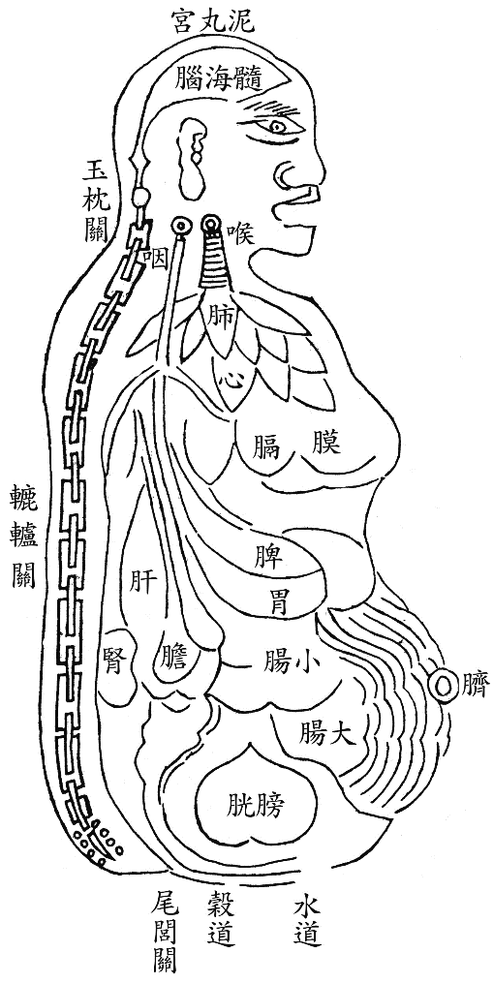
상한론의 질병관
外邪의 침입
汗
邪氣在皮
= 可汗, 宜汗
= 表證
病因
外邪
治療
去邪
吐
邪氣在胸
= 可吐, 宜吐
下
邪氣在腹
= 可下, 宜下
= 裏證

Slide 3
備急千金要方卷第九傷寒上 > 傷寒例第一 1
華佗曰,
夫傷寒始得, 一日在皮, 當摩膏火灸之即愈.
若不解者, 二日在膚, 可依法針, 服解肌散發汗, 汗出即愈.
若不解, 至三日在肌, 復一發汗即愈, 若不解者, 止勿復發汗也.
至四日在胷, 宜服藜蘆丸, 微吐之則愈.
若病困藜蘆丸不能吐者, 服小豆瓜蒂散, 吐之則愈也. 視病尚未醒醒者, 復一法針之.
五日在腹.
六日入胃. 入胃乃可下也.
若熱毒在外. 未入於胃. 而先下之者. 其熱乘虛入胃. 即爛胃也. 然熱入胃要須下去之. 不可留於胃中也.
備急千金要方卷第九傷寒上 > 傷寒例第一 1
王叔和曰 … … 夫傷寒病者, 起自風寒入於腠理與精氣分爭, 榮衛否膈, 周行不通.
病一日至二日氣在孔竅皮膚之間, 故病者頭痛惡寒腰背強重, 此邪氣在表, 發汗則愈.
三日以上氣浮在上部, 填塞胷心, 故頭痛胷中滿, 當吐之則愈.
五日以上氣沈結在藏, 故腹脹身重, 骨節煩疼, 當下之則愈.

Slide 4
송본 상한론(仲景全書) 第二 > 傷寒例第三 1
尺寸俱浮者, 太陽受病也, 當一二日發. 以其脉上連風府, 故頭項痛, 腰脊強.
尺寸俱長者, 陽明受病也, 當二三日發. 以其脉夾鼻ㆍ絡於目, 故身熱ㆍ目疼ㆍ鼻乾ㆍ不得臥.
尺寸俱弦者, 少陽受病也, 當三四日發. 以其脉循脅絡於耳, 故胸脅痛而耳聾.
此三經皆受病, 未入於府者, 可汗而已.
尺寸俱沉細者, 太陰受病也, 當四五日發. 以其脉布胃中, 絡於嗌, 故腹滿而嗌乾.
尺寸俱沉者, 少陰受病也, 當五六日發. 以其脉貫腎, 絡於肺, 繫舌本, 故口燥舌乾而渴.
尺寸俱微緩者, 厥陰受病也, 當六七日發. 以其脉循陰器, 絡於肝, 故煩滿而囊縮.
此三經皆受病, 已入於府, 可下而已.

Slide 5

六經
太陽
陽
陽明
傳經
少陽
專經
太陰
(鬱病)
陰
(卽病, 直中)
少陰
傷寒傳經 2.6
傷寒大法 2.8
厥陰
少陰四逆證有二 2.15.4
太陽六傳 2.9
Notes:
육경 의미에 대한 수많은 논쟁이 있으나, 여기에서는 다루지 않는다.

Slide 6
太陽病
太陽中風證 (表虛)
桂枝湯
太陽經證
太陽傷寒證 (表實)
麻黃湯
大靑龍湯
小靑龍湯
蓄水證
五苓散
太陽腑證
蓄血證
桃核承氣湯
抵當湯
變證
醫反 …
동의보감 > 雜病篇卷之二 > 寒(上) > 太陽形證用藥 2.11

